Slide 1

Das Bundesteilhabegesetz
Beratung – Bedarfserkennung – Antragstellung – Zuständigkeitsklärung
Reha-Prozess

Slide 2




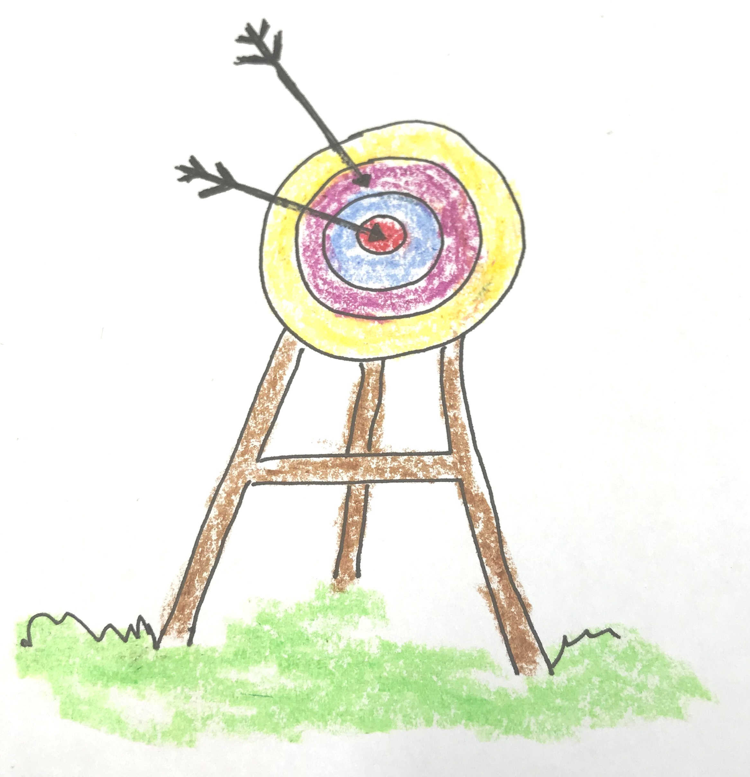
Menschen mit Behinderungen sollen trotz ihrer Unterstützungsbedarfe so leben können wie Menschen ohne Behinderungen
Antrag-stellung
Beratung
Zuständigkeits-klärung
Bedarfs-erkennung

Slide 3
Beratung
Die Rehabilitationsträger stellen durch geeignete Maßnahmen sicher, dass ein Rehabilitationsbedarf frühzeitig erkannt und auf eine Antragstellung der Leistungsberechtigten hingewirkt wird (§ 12 Abs. 1 Satz 1 SGB IX).
Für alle Sozialleistungsträger gilt:
Sie haben die Pflicht zu Aufklärung, Beratung und Auskunft über alle sozialen Angelegenheiten des Sozialgesetzbuches und über Rechte und Pflichten
(§§ 13-15 SGB I).
Die Beratung können sie innerhalb ihres regulären Verwaltungsverfahrens wahrnehmen.
Notes:
§ 12 Abs. 2: gilt auch für Jobcenter, Integrationsämter und Pflegekassen

Slide 4

Beratung
Die Rehabilitationsträger stellen barrierefreie Informationsangebote bereit über
Inhalte und Ziele von Leistungen zur Teilhabe
Leistungen als persönliches Budget
Verfahren, um Leistungen zu erhalten
Sie vermitteln auch Beratungsangebote, insbesondere der EUTB (Ergänzende unabhängige Teilhabeberatung, § 32 SGB IX) und benennen Ansprechstellen
https://www.ansprechstellen.de/suche.html

Slide 5
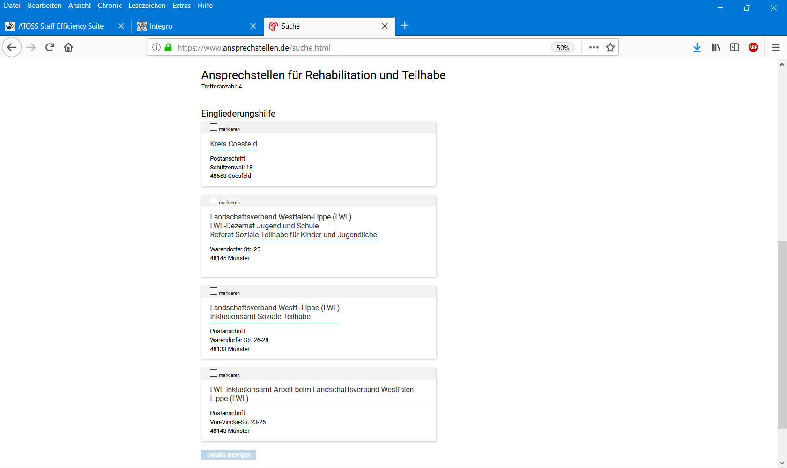

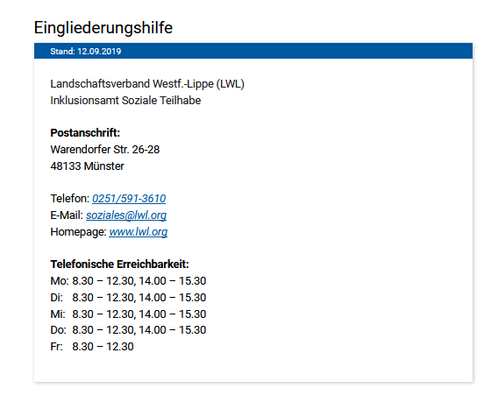



Ansprechstellen, § 12 Abs. 1 Satz 3 SGB IX

Slide 6

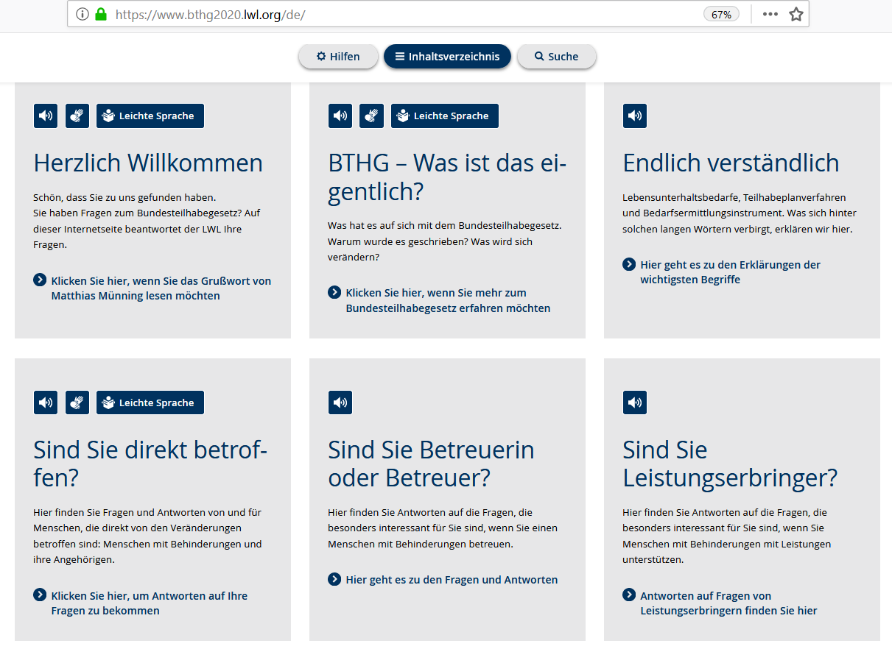
Beratung
So werden die Hilfen geplant – Beratung im Verfahren
https://www.lwl-inklusionsamt-soziale-teilhabe.de/de/hilfe-planen/
https://www.bthg2020.lwl.org/de/
Telefon-Hotline
ist Montag bis Donnerstag von 8 bis 20 Uhr unter 0251/591-5115 erreichbar
Notes:
Einrichtung von Auskunftsstellen, Beratungsteams oder internetbasierte Informationsangebote liegen hiernach „im Ermessen“ der Rehabilitationsträger und sollen auf die Bedürfnisse der Leistungsberechtigten ausgerichtet werden (BT-Drucks. 18/9522 S. 231 Zu § 12; kritisch zur Gesetzesbegründung Luthe in Schlegel/Voelzke, jurisPK-SGB IX, 3. Aufl. 2018, § 12 SGB IX Rz 18).

Slide 7
Bedarfserkennung
Die Träger der Eingliederungshilfe (er)kennen
alle Leistungen des Sozialgesetzbuches (Leistungsgruppen, § 5 SGB IX) und die Rehabilitationsträger, die die Leistungen erbringen können (§ 6 SGB IX),
eine Behinderung, die Teilhabeeinschränkungen verursacht (§ 99 SGB IX),
Ziele und Aufgaben von Leistungen zur Teilhabe (§§ 1, 4) und der Eingliederungshilfe (§ 90 SGB IX) und
welche Teilhabeleistungen vorrangig vor anderen sind (§§ 9, 91 SGB IX).
Deshalb können sie zielgerichtet beraten und
darauf hinwirken, dass ein Antrag dort gestellt ist, wo er richtig ist
Notes:
Träger sollen ihre Leistungen untereinander abstimmen und den Menschen mit Behinderungen eine möglichst umfassende Auskunft ebenfalls „wie aus einer Hand“ geben. EGH-Träger tritt mit anderen Ansprechstellen in Kontakt. Die Ansprechstellen der Rehabilitationsträger sind somit verpflichtet, wirksam zusammenzuarbeiten, um eine umfassende Information durch eine Stelle und die gegenseitige Information sicherzustellen (BT-Drucks. 18/9522 S. 232 Zu § 12).

Slide 8

Antragstellung
Amt
Jeder Sozialleistungsträger hat die Pflicht zur Weitergabe von Unterlagen, die er als unzuständiger Leistungsträger erhalten hat (§ 16 SGB I).
Dem Antragstellenden entstehen dadurch keine Nachteile.

Slide 9
Antragstellung
Antragstellende Person und ein konkretes Leistungsbegehren müssen erkennbar sein.
Antrag muss nicht vollständig sein.
Antrag ist in der Eingliederungshilfe nicht an eine bestimmte Form gebunden.
Antrag
In der Eingliederungshilfe ist ein Antrag notwendig, § 108 Abs. 1 SGB IX.
An die Stelle eines Antrags tritt im Rahmen des Gesamtplanverfahrens das Erkennen eines Bedarfs, § 108 Abs. 2 SGB IX.
Notes:
BT-Ds. 18/09522, S. 231 zu § 12 (Maßnahmen zur Unterstützung der frühzeitigen Bedarfserkennung): besonders wichtig: geeignete Antragsformulare. NRW Antrag volljährige Personen EGH https://www.lwl.org/spur-download/240/Antrag-EGH.pdf und für KiJu https://www.soziale-teilhabe-kiju.lwl.org/media/filer_public/84/1f/841f17f2-b634-48d6-834a-9ef2ffe90a3b/201022-soziale-teilhabe-kinder-und-jugendliche-grundantrag.pdf

Slide 10

Zuständigkeitsklärung
Die zügige Erbringung von Leistungen zur Teilhabe liegt im Interesse der Leistungsberechtigten, aber auch der zuständigen Reha-Träger.
§ 14 ff SGB IX
rasche Klärung von Zuständigkeiten
Nachteilen des gegliederten Systems entgegenwirken
auf Beschleunigung gerichtet
möglichst schnelle Leistungserbringung sichern
2 Wochen

Slide 11
… wie läuft das ab für Frau K.?
Inklusion

Slide 12

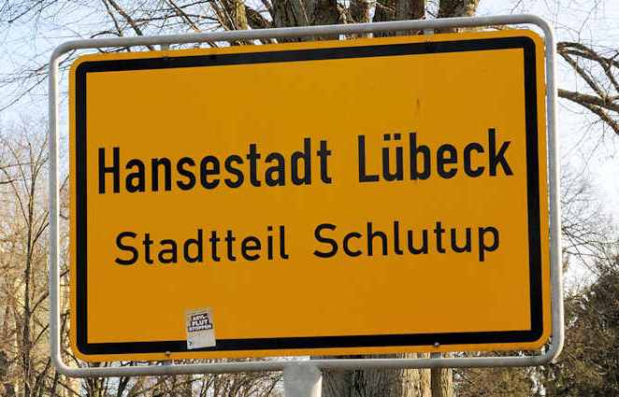
Frau K. ist 22 Jahre alt. Sie hat ein Morbus-Down-Syndrom.
Eigentlich wohnt sie bei ihren Eltern in Bochum. Ihre Eltern erledigen alle alltäglichen Dinge für Frau K. Sie hat keine Ausbildung und muss sich um nichts kümmern. Für 3 Monate sind ihre Eltern nun auf Mallorca. In dieser Zeit können Sie sich nicht um sie kümmern.
Deshalb lebt sie derzeit bei ihren Großeltern in Lübeck.
Was ist wichtig zu wissen über Frau K. ?
Inklusion

Slide 13


Oma lässt Frau K. viel helfen, beim Kochen, putzen, waschen und bei der Gartenarbeit. Das macht viel Spaß. Bestimmt schafft Frau K. das auch bald allein in einer eigenen Wohnung.
Ruf doch mal beim Jugendamt an. Henny aus der Nachbarschaft sagt, weil du noch so jung bist, kann das Jugendamt Unterstützung bezahlen.
Frau K. ruft am 07. Januar im Jugendamt Lübeck an.
Notes:
Lübeck Schlutup

Slide 14
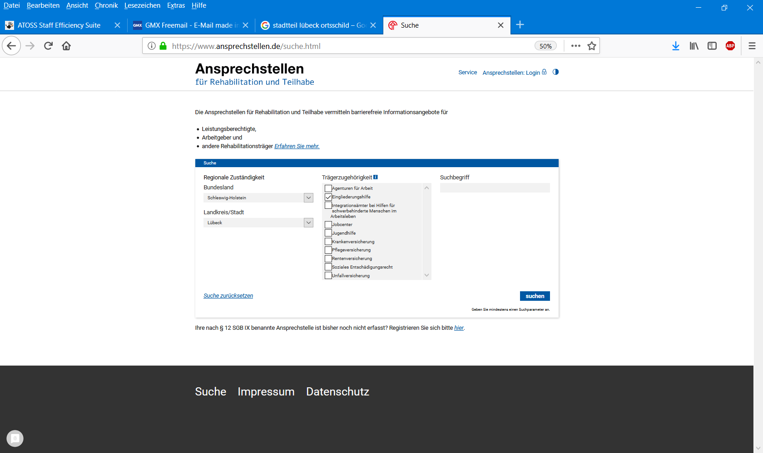

Beratung
Die Rehabilitationsträger stellen durch geeignete Maßnahmen sicher, dass ein Rehabilitationsbedarf frühzeitig erkannt und auf eine Antragstellung der Leistungsberechtigten hingewirkt wird (§ 12 Abs. 1 Satz 1 SGB IX).
22 Jahre + geistig behindert = Jugendamt nicht zuständig
Eingliederungshilfe
Sozialamt Lübeck

Slide 15


Bedarfserkennung
Können Sie mir jemand bezahlen, der mir zeigt, wie man wäscht und kocht?
Haben Sie Arbeit im Garten für mich?
Ja, das Sozialamt kann Unterstützung bezahlen. Dafür gibt es Eingliederungshilfe. Haben Sie Einkommen oder ein Sparbuch?
Herr B.
Notes:
Träger sollen ihre Leistungen untereinander abstimmen und den Menschen mit Behinderungen eine möglichst umfassende Auskunft ebenfalls „wie aus einer Hand“ geben. EGH-Träger tritt mit anderen Ansprechstellen in Kontakt. Die Ansprechstellen der Rehabilitationsträger sind somit verpflichtet, wirksam zusammenzuarbeiten, um eine umfassende Information durch eine Stelle und die gegenseitige Information sicherzustellen (BT-Drucks. 18/9522 S. 232 Zu § 12).

Slide 16
Bedarfserkennung
Herr B. hat den Eindruck, dass Frau K. wirklich motiviert ist, allein zu wohnen. Ihre Behinderung verursacht aber Teilhabeeinschränkungen, so dass das nicht alleine gehen wird. Sie kann nicht so gut mit Geld umgehen und weiß auch noch nicht, welche Wäsche sie zusammen waschen kann und wie sie die Waschmaschine bedienen muss. Außerdem möchte sie gern im Garten oder in der Landschaftspflege arbeiten. Das muss sie aber auch erst noch lernen.
Herr B. erkennt, dass verschiedene Leistungen des Sozialgesetzbuches in Betracht kommen (Leistungen zur sozialen Teilhabe für das Wohnen und Teilhabe am Arbeitsleben für das Arbeiten).
Weil er sich gut auskennt, kann er zielgerichtet beraten und
darauf hinwirken, dass Frau K. einen Antrag bei der Stadt Lübeck stellt.
Notes:
Träger sollen ihre Leistungen untereinander abstimmen und den Menschen mit Behinderungen eine möglichst umfassende Auskunft ebenfalls „wie aus einer Hand“ geben. EGH-Träger tritt mit anderen Ansprechstellen in Kontakt. Die Ansprechstellen der Rehabilitationsträger sind somit verpflichtet, wirksam zusammenzuarbeiten, um eine umfassende Information durch eine Stelle und die gegenseitige Information sicherzustellen (BT-Drucks. 18/9522 S. 232 Zu § 12).

Slide 17
Antragstellung
Dann möchte ich Assistenzleistungen fürs
Wohnen und für die Arbeit als
Eingliederungshilfe beantragen.
Kommen Sie morgen (08. Januar) zu mir. Ich gebe Ihnen dann noch mehr Informationen, z.B. wie das Verfahren abläuft. Sie können gern Ihre Oma als Vertrauensperson mitbringen.
Antrag
Notes:
BT-Ds. 18/09522, S. 231 zu § 12 (Maßnahmen zur Unterstützung der frühzeitigen Bedarfserkennung): besonders wichtig: geeignete Antragsformulare. NRW Antrag volljährige Personen EGH https://www.lwl.org/spur-download/240/Antrag-EGH.pdf und für KiJu https://www.soziale-teilhabe-kiju.lwl.org/media/filer_public/84/1f/841f17f2-b634-48d6-834a-9ef2ffe90a3b/201022-soziale-teilhabe-kinder-und-jugendliche-grundantrag.pdf

Slide 18

Antragstellung
Damit Sie Arbeit in der Landschaftspflege lernen können, gibt es die Marli-Werkstätten. Das kann die Agentur für Arbeit bezahlen.
In der Stadt Lübeck gibt es verschiedene Dienste, die Assistenz anbieten. In der Kirchengemeinde der Fischerkirche in Schlutup gibt es auch eine Gruppe von Menschen, die sich gegenseitig helfen.
Eigentlich wohnt meine Enkelin in Bochum. Da will sie auch gern eine Wohnung nehmen. Haben Sie da auch Informationen?
Antrag
Notes:
BT-Ds. 18/09522, S. 231 zu § 12 (Maßnahmen zur Unterstützung der frühzeitigen Bedarfserkennung): besonders wichtig: geeignete Antragsformulare. NRW Antrag volljährige Personen EGH https://www.lwl.org/spur-download/240/Antrag-EGH.pdf und für KiJu https://www.soziale-teilhabe-kiju.lwl.org/media/filer_public/84/1f/841f17f2-b634-48d6-834a-9ef2ffe90a3b/201022-soziale-teilhabe-kinder-und-jugendliche-grundantrag.pdf

Slide 19
Zuständigkeitsklärung
gewöhnlicher Aufenthalt noch in Bochum (NRW)
Lübeck nur vorübergehend
= Sozialamt Lübeck örtlich nicht zuständig,
§ 98 SGB IX
2 Wochen Zeit
Weiterleitung an LWL-Inklusionsamt Soziale Teilhabe Münster, § 14 SGB IX
https://www.bthg2020.lwl.org/de/

Slide 20

Vielen Dank für Ihre Aufmerksamkeit.
Zeit für Fragen und einen Austausch in den Arbeitsgruppen.
Landschaftsverband
Westfalen-Lippe (LWL)
LWL-Inklusionsamt Soziale Teilhabe
Anja Primus
Warendorfer Str. 26-28
48145 Münster
Tel.: 0251 591-3224
Fax: 0251 591-714924
Anja.Primus@lwl.org
Besuchen Sie uns im Internet: www.lwl.org

